Slide 1
ГБДОУ детский сад №74 комбинированного вида Красносельского района города Санкт-Петербурга
Презентация для родителей на тему:
«Биоэнергопластика»
Составители:
учитель-логопед Лескина И. Н.,
воспитатель Станкевич Н. В.
Санкт-Петербург
2011 год

Slide 2
Биоэнергопластика
- это содружественное взаимодействие движений артикуляционного аппарата с движениями кистей рук, которое помогает активизировать естественное распределение биоэнергии в организме. Она оказывает чрезвычайно благотворное влияние на активизацию интеллектуальной деятельности детей с ОВЗ, развивает координацию движений и мелкую моторику.

Slide 3
Эту работу мы проводим этапами:
I – ый этап предполагает выполнение движений
артикуляционного аппарата с движениями кисти
ведущей руки.
II – ой этап предполагает выполнение движений
артикуляционного аппарата с движениями кисти
второй руки.
На III – ем (заключительном) этапе отрабатываются движения артикуляционного аппарата с движениями кистей обеих рук.

Slide 4
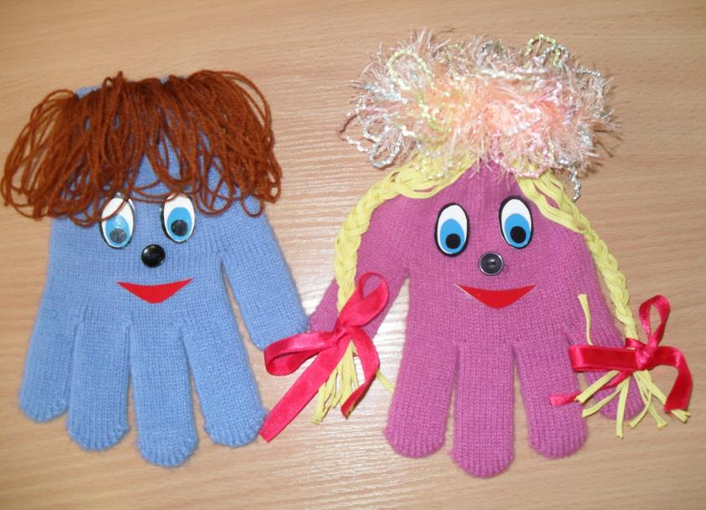
Правуш и Левуля

Slide 5
Весёлая история Правуши и Левули
Мы к вам зашли всего на час
И очень рады видеть вас.
Мы предлагаем поиграть,
Движенья наши повторять!
Красивый домик есть у нас,
Покажем вам его сейчас.
Вокруг него стоит забор,
Ворота украшают двор.
Мы скорей их отворим
И на прогулку побежим.
По дорожке мы пойдём,
Прямо к парку мы придём.
А в парке том стоят качели.
Вверх – вниз полетели.
Увидели мы водоём
И лодку маленькую в нём.
И мы с тобой, дружок, втроём
На этой лодке поплывём.
Часы пробили ровно семь,
Нас дома заждались совсем.
Пора бежать быстрей домой.
До новых встреч, дружочек мой!

Slide 6
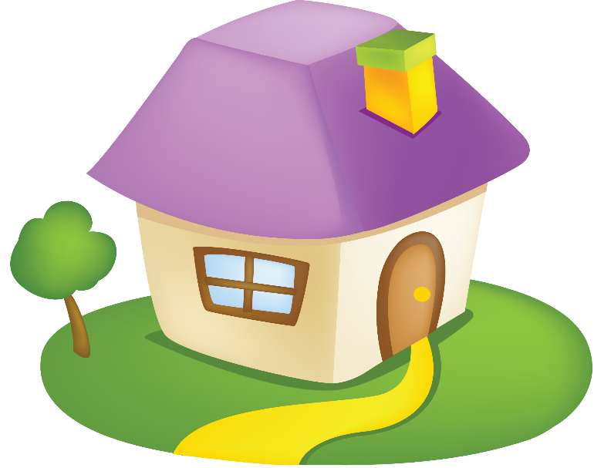
Домик

Slide 7
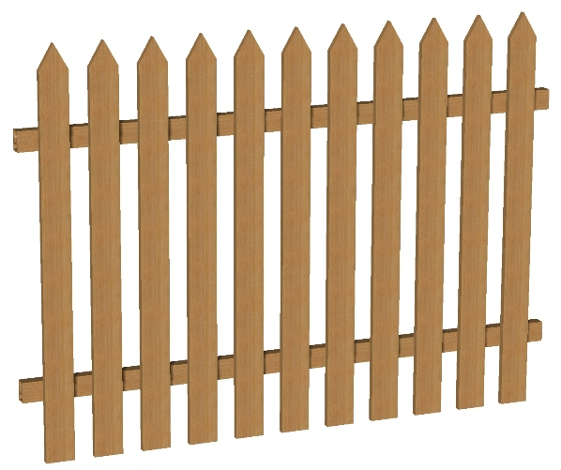
Заборчик

Slide 8
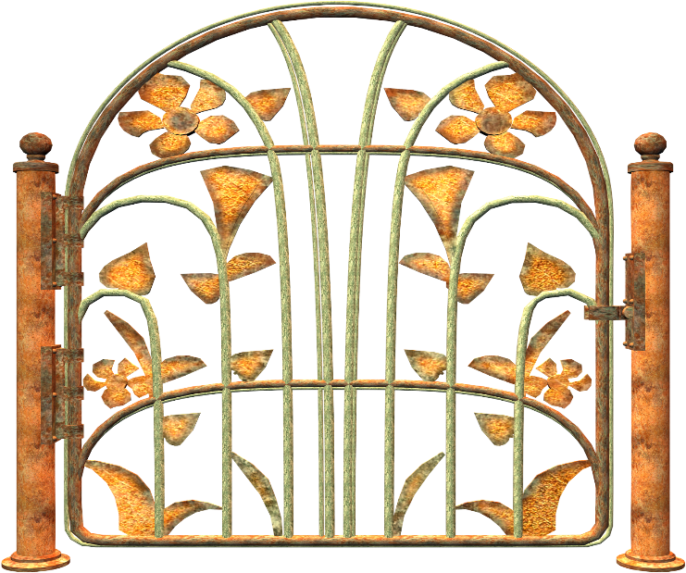
Ворота

Slide 9
Парк

Slide 10
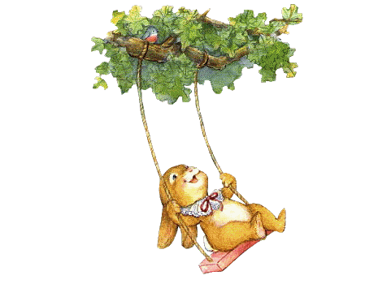
Качели

Slide 11
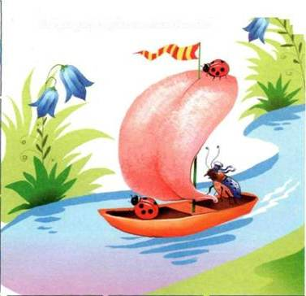
Лодочка

Slide 12
Часики

Slide 13
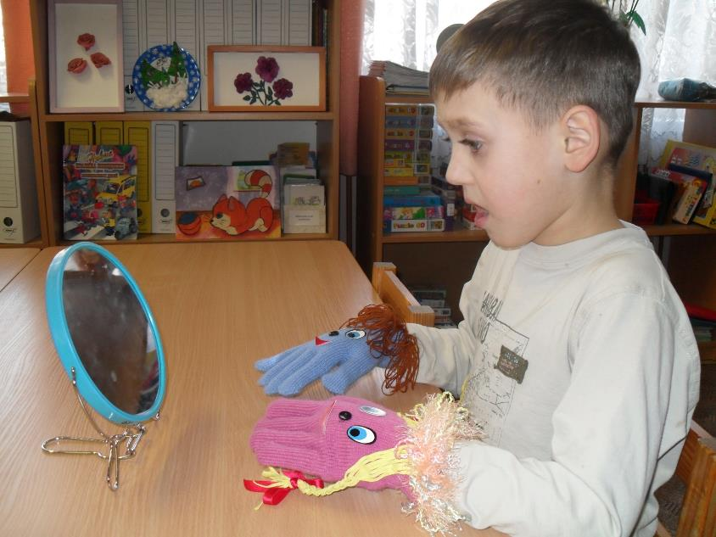

Slide 14
СПАСИБО ЗА ВНИМАНИЕ!
ЖЕЛАЕМ УСПЕХОВ!

